Slide 1

Особенности подготовки и проведения
государственной итоговой аттестации
по образовательным программам среднего общего и основного общего образования
в 2024 году

Slide 2

ЕГЭ и ОГЭ - основная форма государственной итоговой аттестации в школе.
Обязательными для всех выпускников являются экзамены по русскому языку и математике.
Если выпускник 11 класса намерен продолжить образование в высшем учебном заведении, то он должен сдать предметы по выбору в форме ЕГЭ.
Выпускники 9 класса обязательно сдают еще 2 экзамена по выбору
Notes:
Опрос регионов по наличию информационных систем

Slide 3

Устное собеседование – допуск к ОГЭ
Расписание
14.02.2024
13.03.2024
15.04.2024
Места проведения:
для выпускников текущего года – в своих школах
Время проведения:
На каждого выпускника отводится 15 минут (на выпускников с ОВЗ – 30 минут)
Общее количество баллов за выполнение всей работы – 20.
Участник итогового собеседования получает зачёт в случае, если за выполнение всей работы он набрал 10 или более баллов.
Notes:
3

Slide 4
Итоговое собеседование по русскому языку
Пункты 16-24 Порядка
Сроки:
Вторая среда февраля 2024 года (14.02.2024);
Резерв – вторая рабочая среда марта (13.03.24), третий понедельник апреля (15.04.2024)
Продолжительность: 15 мин – для каждого участника
Повторный допуск:
получившие «незачет» и удаленные за нарушения;
не явившиеся по уважительным причинам (болезнь или иные обстоятельства), подтвержденным документально;
не завершившие итоговое собеседование по уважительным причинам, подтвержденным документально.

Slide 5
Итоговое собеседование по русскому языку
(Демоверсия, критерии оценивания на сайте www.fipi.ru)
Состоит из 2 частей, включающих 4 задания:
1 часть (1 и 2 задания):
1 задание – чтение текста (на подготовку – 2 мин.);
2 задание – пересказ прочитанного текста (на подготовку – 2 мин.);
2 часть (3 и 4 задания):
3 задание – монологическое высказывание на выбор: описание фотографии, повествование на основе жизненного опыта, рассуждение по одной из сформулированных проблем (на подготовку – 1 мин.);
4 задание – диалог (беседа по теме предыдущего задания).

Slide 6
Итоговое сочинение – допуск к ЕГЭ
Расписание
06.12.2023
07.02.2024
10.04.2024
Время: начало в 10.00 по местному времени. Сочинение/Изложение – 3 часа 55 минут
Места проведения:
для выпускников текущего года – в своих школах
Размещение тем за 20 минут – ege.edu.ru, fipi.ru и за 15 минут - http://www.rcoi61.ru
Бланковая технология с обязательным сканированием
Проверка копий работ
Notes:
6

Slide 7
Сроки проведения итогового сочинения (изложения) в 2023-2024 учебном году
Итоговое сочинение (изложение) в 2023-2024 учебном году будет проходить в соответствии с Порядком проведения ГИА:
- в первую среду декабря (6 декабря 2023 года);
- в дополнительные сроки: в первую среду февраля (7 февраля 2024 года) и вторую среду апреля (10 апреля 2024 года).
Написать сочинение в дополнительные сроки смогут выпускники, получившие за сочинение «незачет», либо пропустившие его написание в основной срок по уважительной причине, подтвержденной документально.

Slide 8
Сроки подачи заявления
для участия в итоговом сочинении (изложении)
в 2023-2024 учебном году
Для участия в итоговом сочинении (изложении) участники подают заявление не позднее чем за две недели до начала проведения итогового сочинения (изложения):
для участия 06.12.2023 – до 22.11.2023;
для участия 07.02.2024 – до 24.01.2024;
для участия 10.04.2024 – до 27.03.2024.
Регистрация для участия в итоговом сочинении (изложении)
Регистрация для участия в итоговом сочинении (изложении) на основании заявления проводится:
- для выпускников 11 классов – в общеобразовательных организациях, в которых обучающиеся осваивают образовательные программы среднего общего образования;
- для экстернов – в образовательных организациях по выбору экстерна;

Slide 9
Математика
В соответствии с Концепцией развития математического образования в РФ ЕГЭ по математике разделен на два уровня:
Базовый уровень
аттестат
поступление в вуз на направления подготовки без математики
5-балльная система
Профильный уровень
аттестат
поступление в вуз
100-балльная система
Минимальный порог - 27
ИЛИ
В расписании определены отдельные дни для проведения экзамена на базовом и профильном уровнях
Выпускники могут сдавать: ТОЛЬКО один из уровней

Slide 10
Безопасность проведения ЕГЭ и ОГЭ
Видеонаблюдение
100% online - ЕГЭ
100% offline - ОГЭ
Обеспечение информационной безопасности ЕГЭ и ОГЭ и избежание утечек контрольно-измерительных материалов
Печать КИМ в аудиториях ППЭ (ЕГЭ)
в штабе ППЭ (ОГЭ)
Доставка экзаменационных материалов в ППЭ
ФГУП «Главный центр специальной связи»

Slide 11
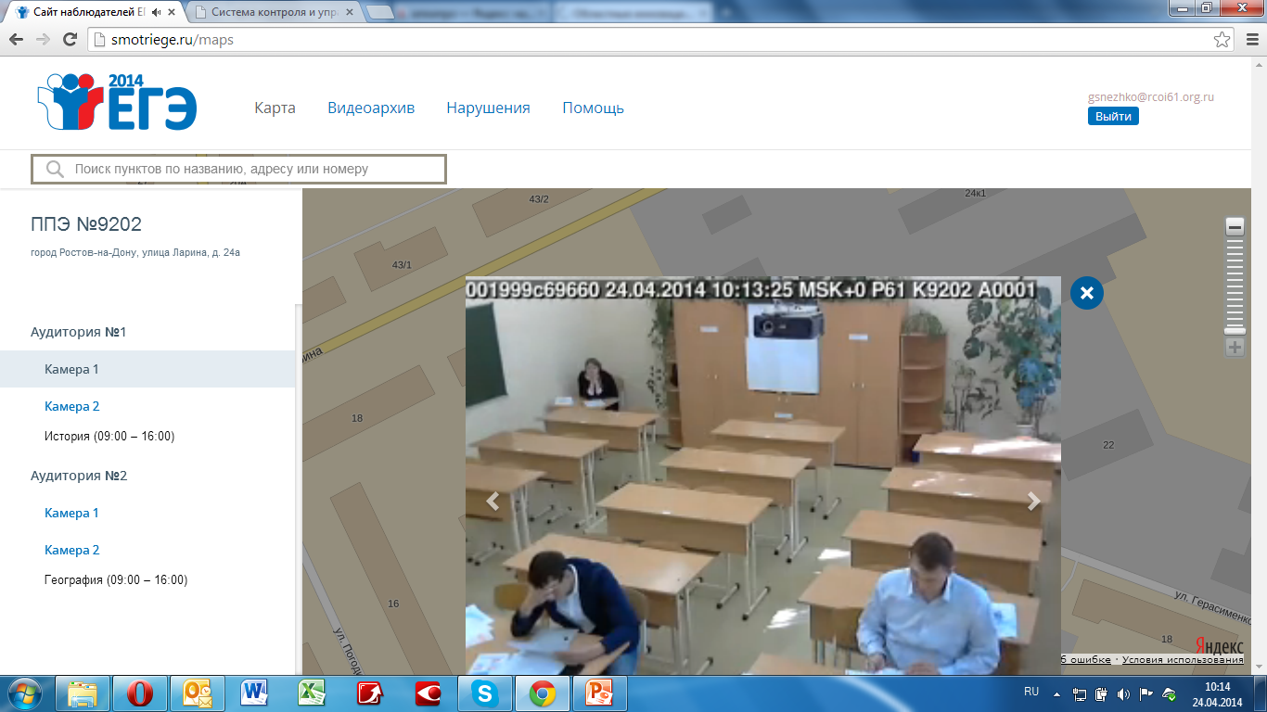
WWW.SMOTRIEGE.RU

Slide 12
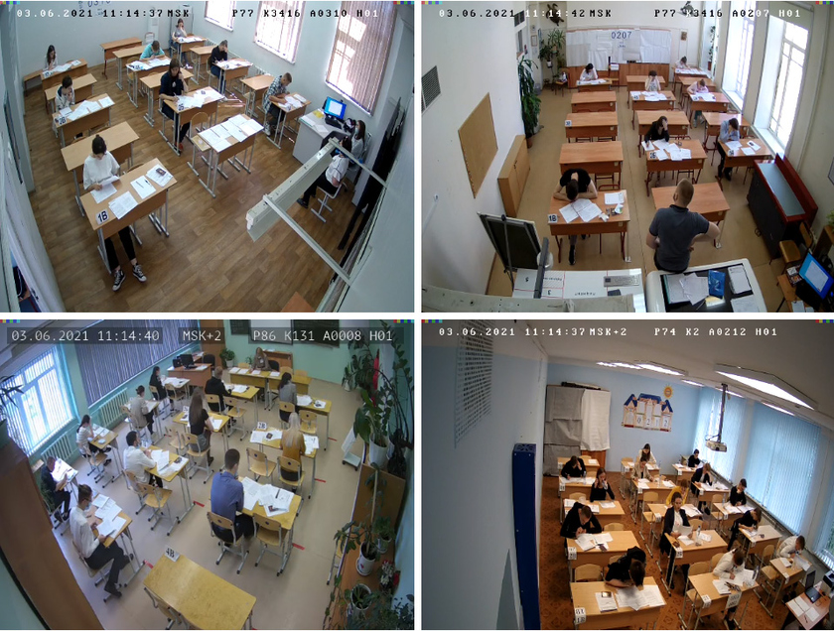

Slide 13
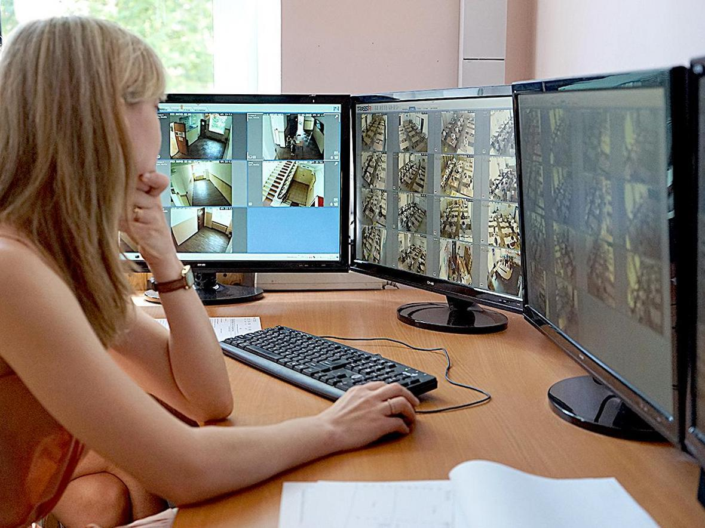

Slide 14
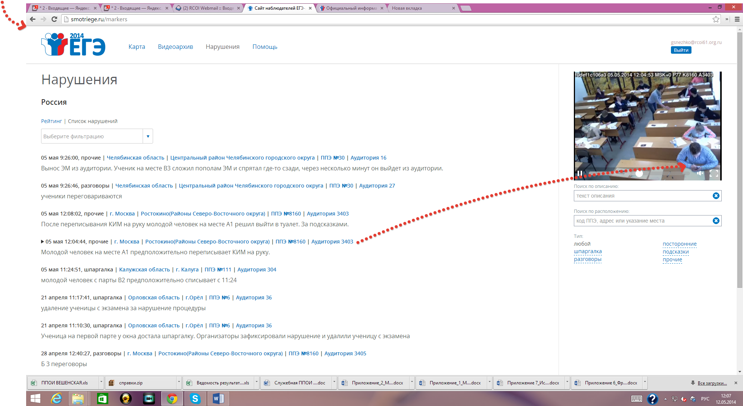


Slide 15
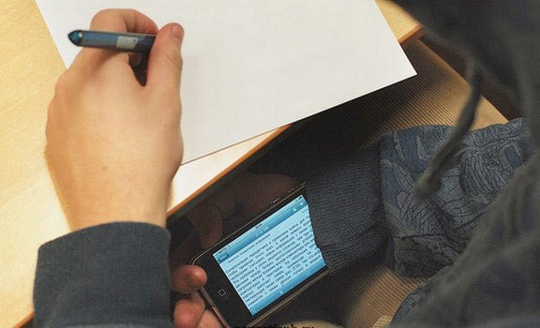
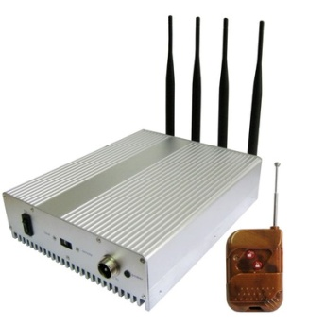
ПОДАВЛЕНИЕ СИГНАЛА СОТОВОЙ СВЯЗИ
В 2024 г. ППЭ оснащается средствами подавления сигналов сотовой связи.

Slide 16

Процедура проведения ЕГЭ и ОГЭ

Slide 17


Схема допуска в ППЭ
КПП1
Организатор вне аудитории:
проверяет паспорт, наличие участника ЕГЭ/ОГЭ в списках распределения;
напоминает о необходимости сдачи средств связи и лишних вещей сопровождающим;
информирует о том, что следующая проверка будет производиться с использованием металлодетектора.
КПП2
Участники ЕГЭ/ОГЭ проходят через «рамку» металлодетектора.
Если сигнал есть – ответственный за допуск предлагает выложить металлические вещи.
Notes:
17

Slide 18
Все экзамены начинаются в 10.00 по местному времени. Дата, место проведения экзамена и наименование экзаменационного предмета указываются в уведомлении, которое участник ЕГЭ/ОГЭ получает в своём ОУ
до 15 мая 2024г.
Уведомление не нужно иметь при себе на каждом экзамене.
Notes:
Опрос регионов по наличию информационных систем

Slide 19
Участники ЕГЭ/ОГЭ
имеют право на:
*выход из аудитории по уважительной причине (в этом случае все экзаменационные материалы оставляются на парте в аудитории);
* на досрочную сдачу экзаменационных материалов;
*прервать экзамен по уважительной причине (состояние здоровья). В таком случае участник экзамена обязан обратиться к дежурному медицинскому сотруднику, который зафиксирует в протоколе причину досрочной сдачи экзаменационных материалов. Организатор в протоколе делает отметку: «Не закончил экзамен по уважительной причине»
Notes:
Опрос регионов по наличию информационных систем

Slide 20

*в этот же день участник ЕГЭ/ОГЭ обязан обратиться в медицинское учреждение и предоставить в ППЭ справку о полученной медицинской помощи;
*на основании предоставленного документа будет решаться вопрос о предоставлении возможности сдачи экзамена в дополнительные сроки.
Notes:
Опрос регионов по наличию информационных систем

Slide 21

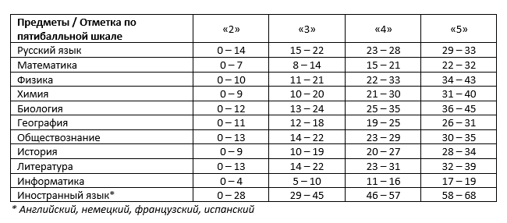
Минимальная граница баллов
по предметам
ЕГЭ и ОГЭ
Notes:
Опрос регионов по наличию информационных систем

Slide 22
Поступление в вузы в 2023 году
Минобрнауки России утвержден приказ от 13 августа 2021 № 753
«О внесении изменений в приказ Министерства науки и
высшего образования Российской Федерации
от 21 августа 2020 г. № 1076
«Об утверждении Порядка приема на обучение по образовательным
программам высшего образования – программам бакалавриата,
программам специалитета, программам магистратуры»
с правилами приема студентов в вузы.
Утвержденный приказ вступил в силу
с 1 марта 2022 года
и действует до 1 сентября 2027 года.

Slide 23

Минимальная граница (для аттестата)
русский язык –
24 тестовых балла
математика –
27 тестовых баллов 3
(профильный уровень) (базовый уровень)
Notes:
Опрос регионов по наличию информационных систем

Slide 24

Шкала перевода баллов в оценки

Slide 25

Результаты
ЕГЭ и ОГЭ-2024

Slide 26
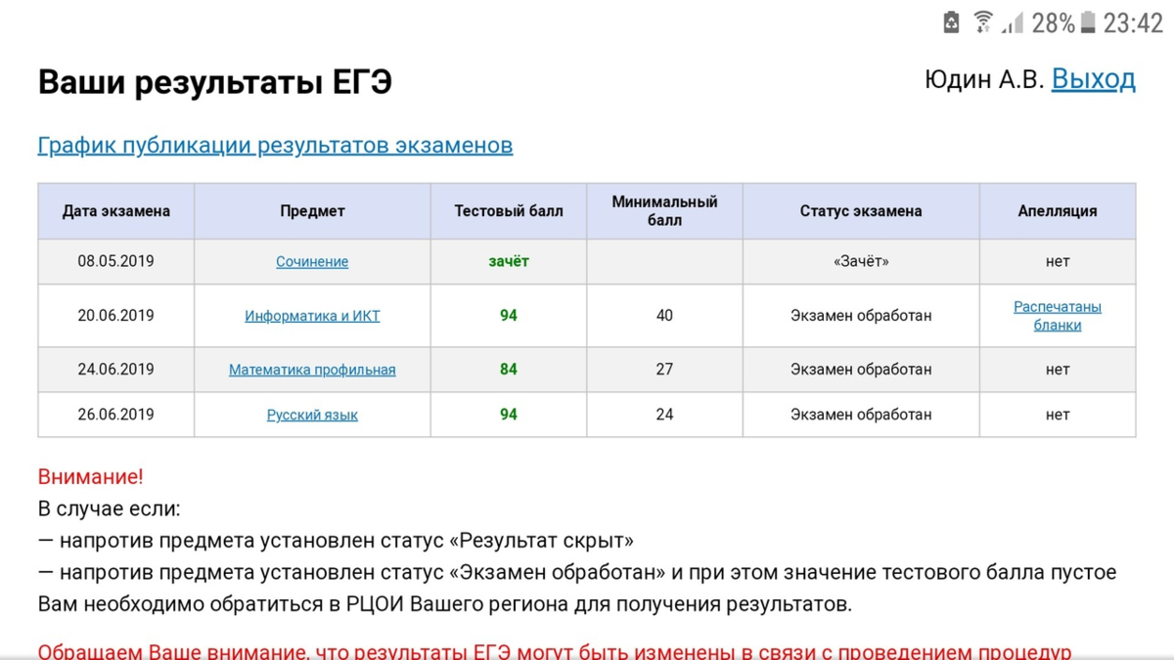
ЕГЭ
https://checkege.rustest.ru/

Slide 27
Результаты ГИА
https://checkege.rustest.ru/
ВАЖНО!
Отмена бумажного свидетельства с результатами ГИА
Результаты ЕГЭ будут действительны четыре года, следующих за годом сдачи экзаменов (письмо Министерства образования и науки РФ от 20.11.2013 г. №ДЛ-345/17).

Slide 28

Апелляция участника ЕГЭ/ОГЭ

Slide 29
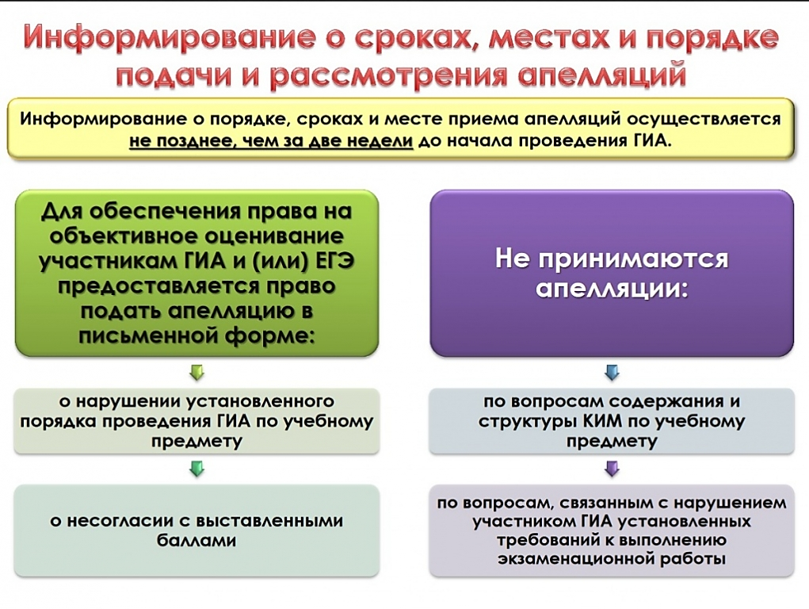

Slide 30
Благодарим за внимание!

